Slide 1

Создание полифункциональной развивающей предметно-пространственной среды для детей с ООП.
Педагог-психолог
Ермолаева И.В.
МДОАУ «Детский сад №38»

Slide 2
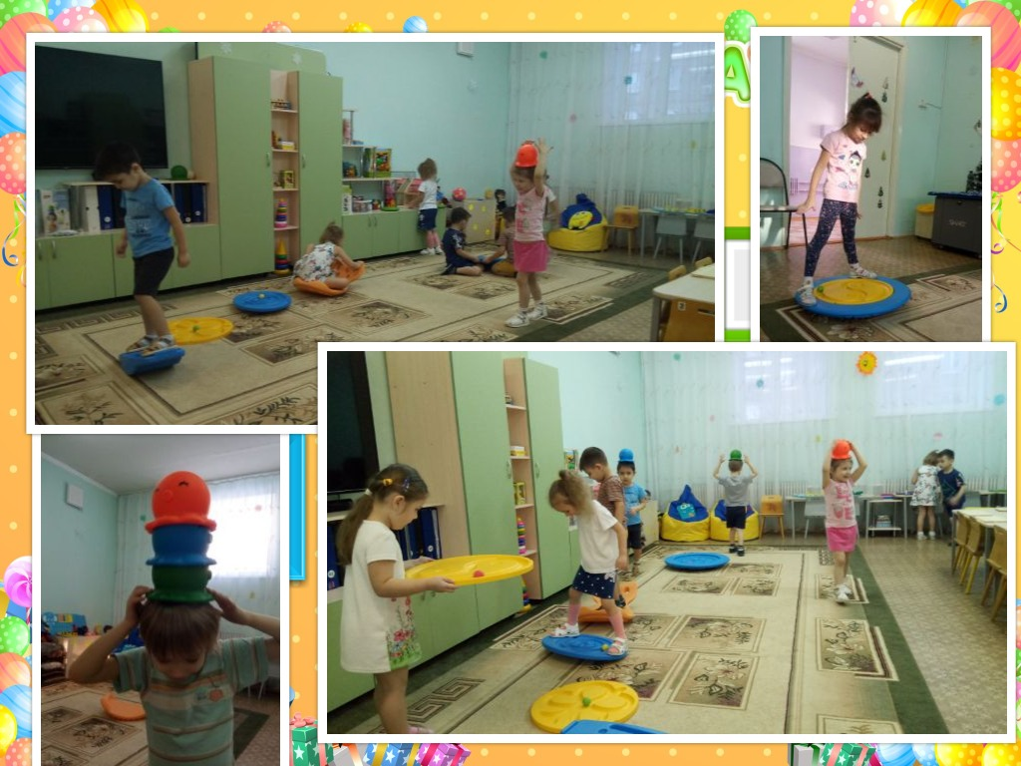
Актуальность
Одним из важнейших факторов развития личности ребенка является среда, в которой он живет, играет, занимается и отдыхает.
Детская деятельность не может быть полноценной на чисто вербальном уровне, вне предметной среды.

Slide 3
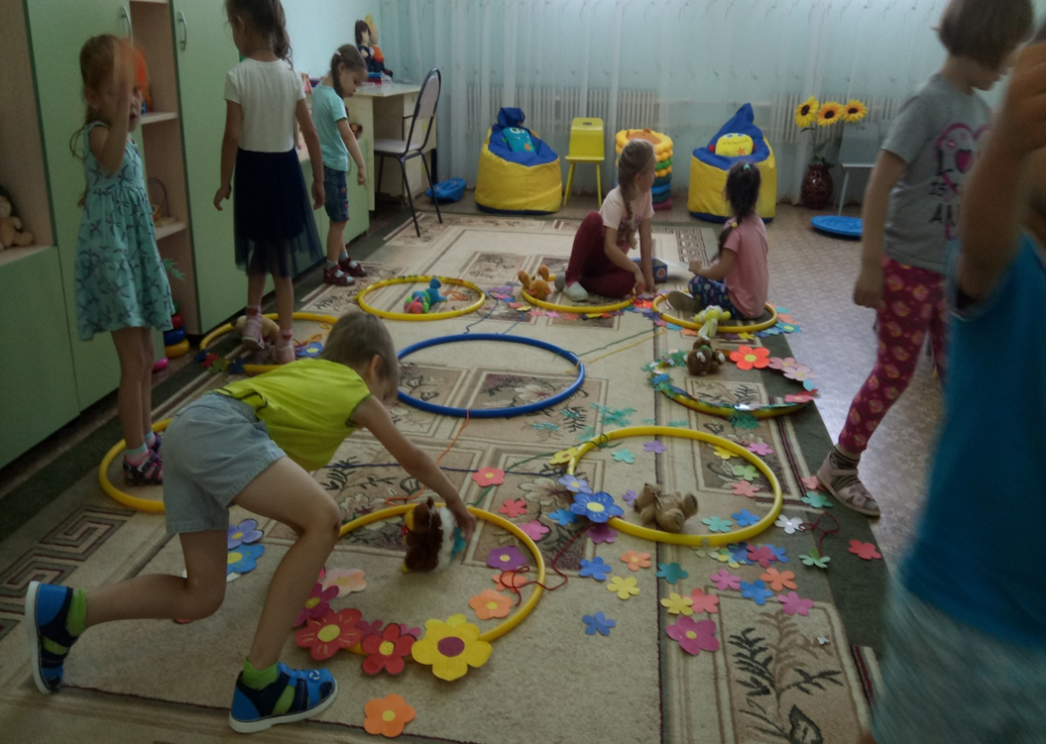
Требования ФГОС ДО к развивающей предметно-пространственной среде дошкольного учреждения:
содержательно-насыщенная
полифункциональная
трансформируемая
вариативная
доступная
безопасная

Slide 4
Требования к организации РППС.
комфортное размещение оборудования для организации совместной и самостоятельной деятельности;
все предметы должны быть соразмерны росту, руке и физиологическим возможностям детей;
среда должна быть наполнена развивающим содержанием;
предоставление детям права изменять окружающую среду в соответствии со вкусом и настроением;
размещение материалов должно быть функциональным;
предметы должны стимулировать активность ребенка;
среда должна быть полифункциональной;
среда должна иметь подвижные границы.

Slide 5
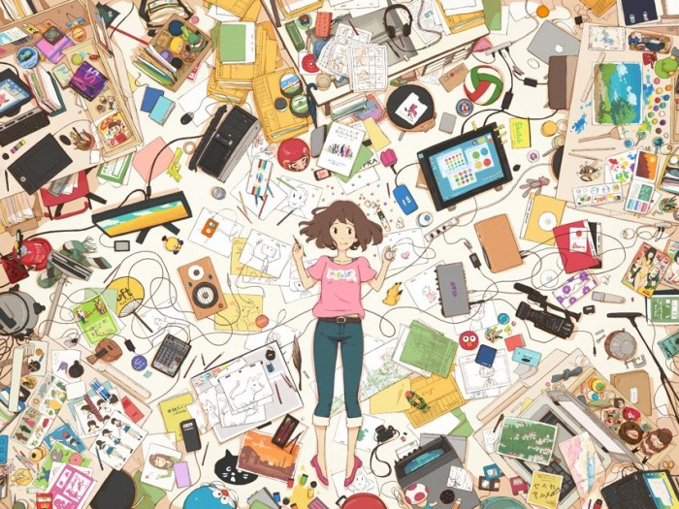
Не рекомендуется использовать
Блестящие поверхности;
Лампы накаливания;
Яркую и мелькающую подсветку;
Все стили интерьерного и фитодизайна одновременно.

Slide 6
Полифункциональность -
от греч. polu - много и лат. funсtio - исполнение, осуществление, деятельность.

Slide 7
По ФГОС ДО полифункциональность материалов должна включать:
возможность разнообразного использования различных составляющих предметной среды, например, детской мебели, матов, мягких модулей, ширм и т. д. ;
наличие в кабинете полифункциональных (не обладающих жестко закрепленным способом употребления) предметов, пригодных для использования в разных видах детской активности, в том числе в качестве предметов-заместителей в детской игре.

Slide 8
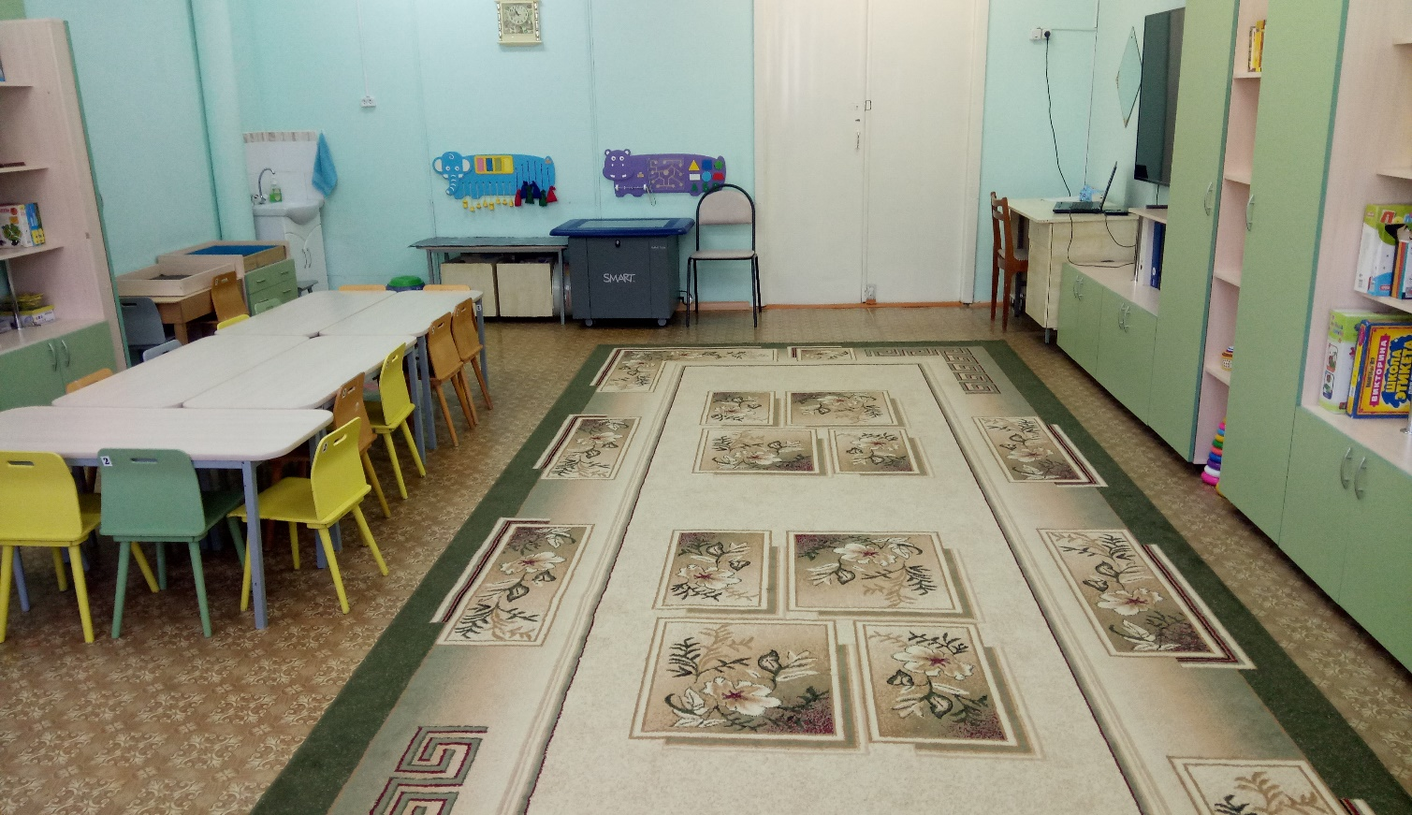
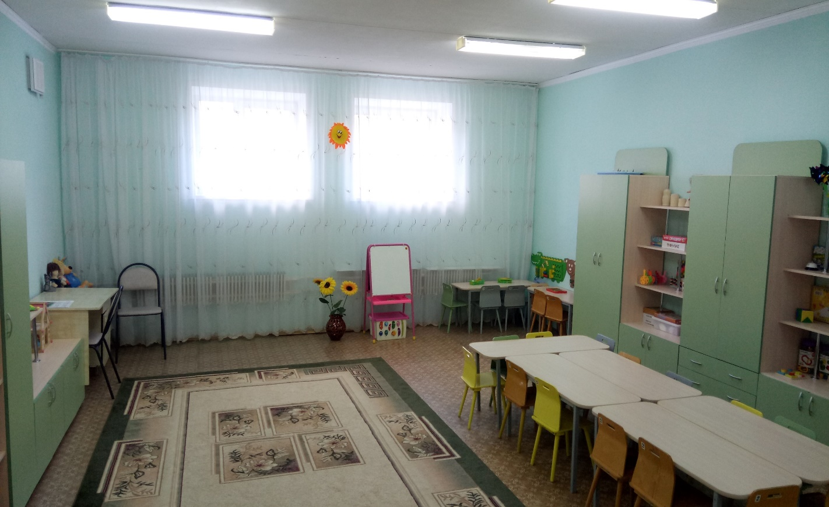
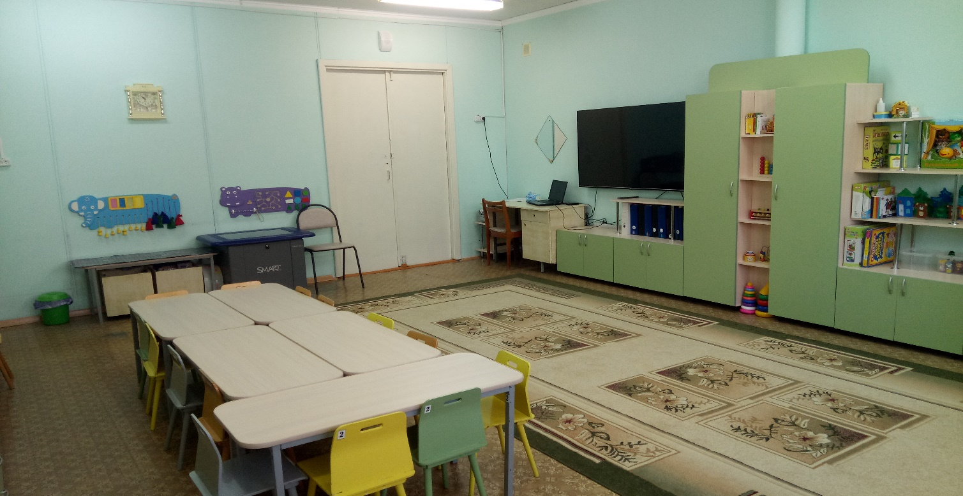
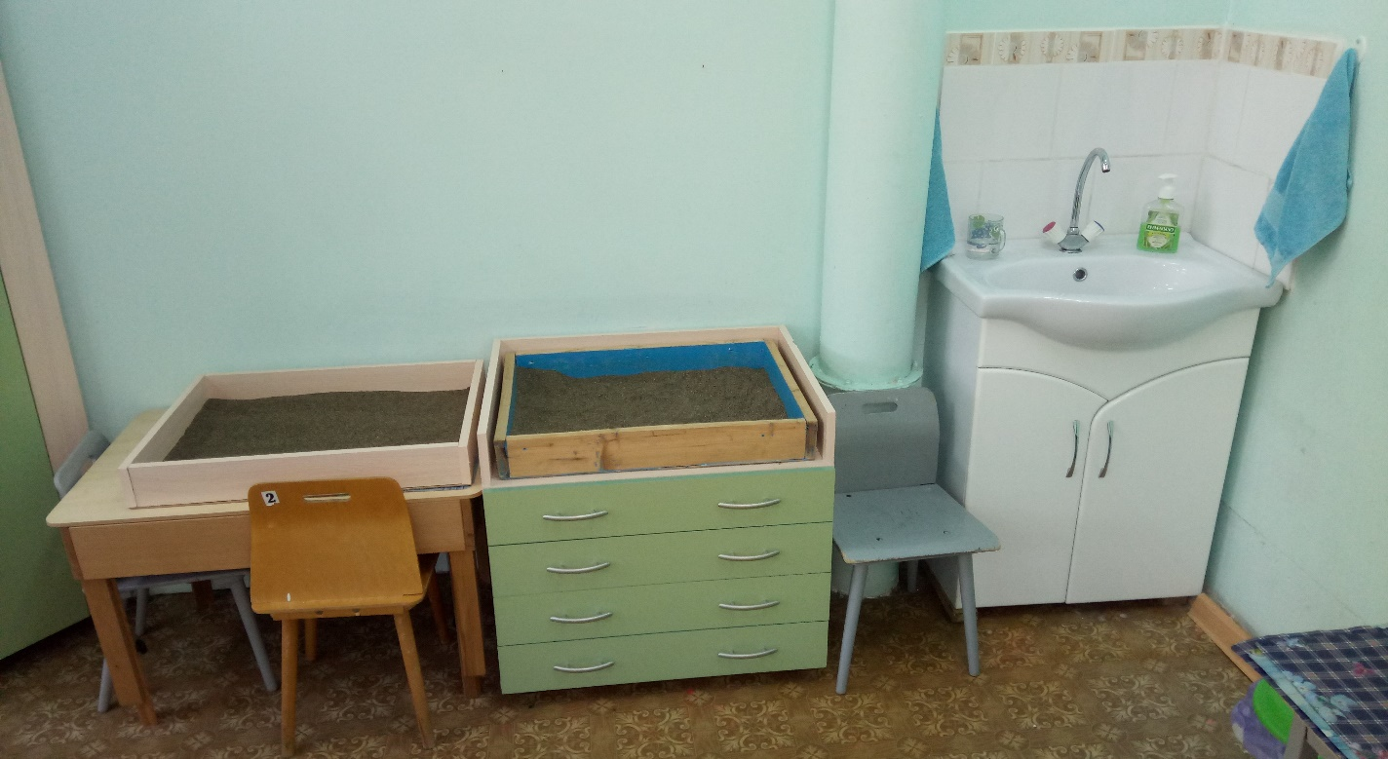

Slide 9
Организация рабочего пространства кабинета педагога-психолога
1
Первичного приема и беседы с клиентом.
2
Диагностической работы
3
Коррекционно-развивающей работы
4
Ожидание приема
Рабочая (личная) зона педагога-психолога
Консультационной работы
Игровой терапии
Релаксации и снятия эмоционального напряжения

Slide 10
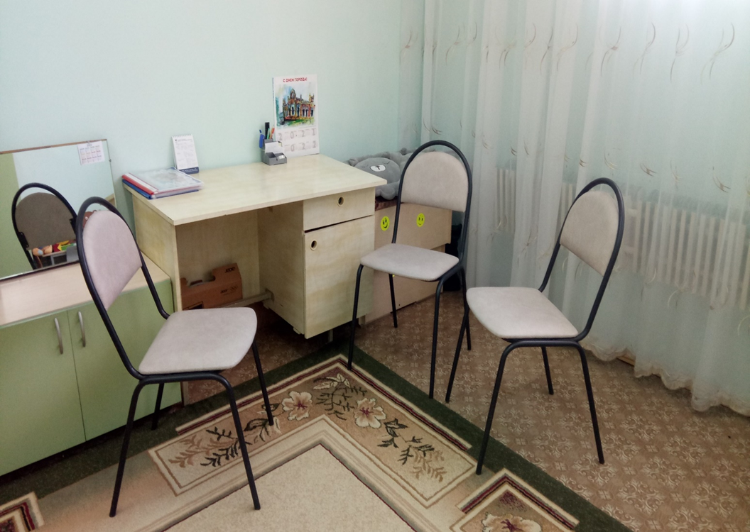
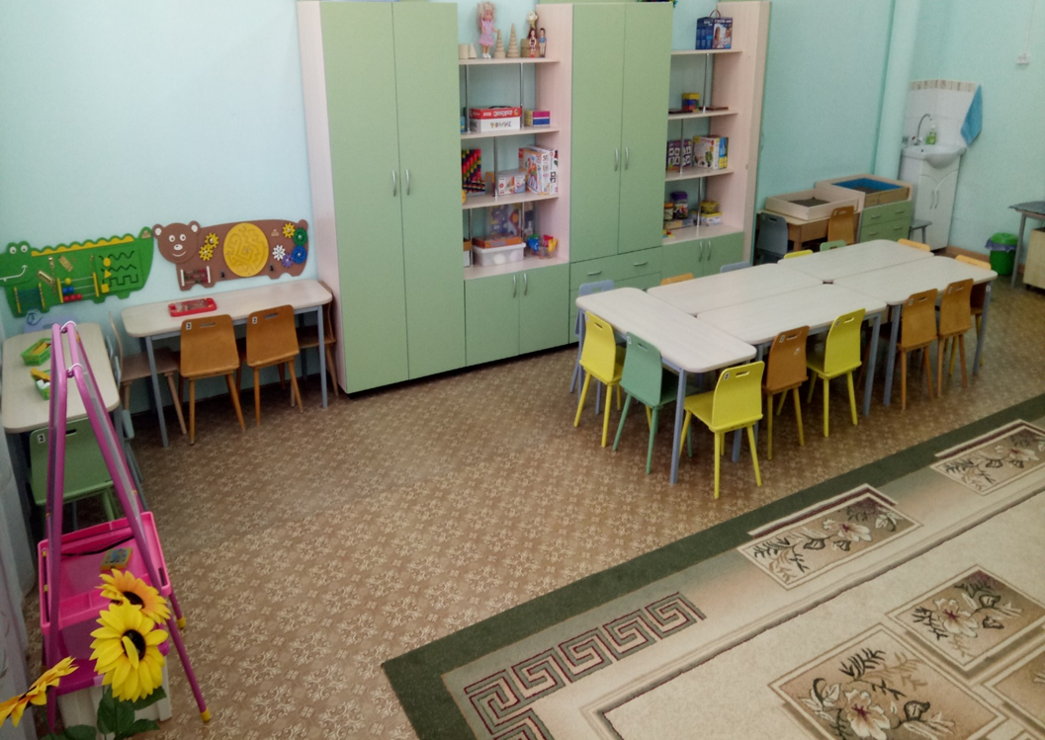

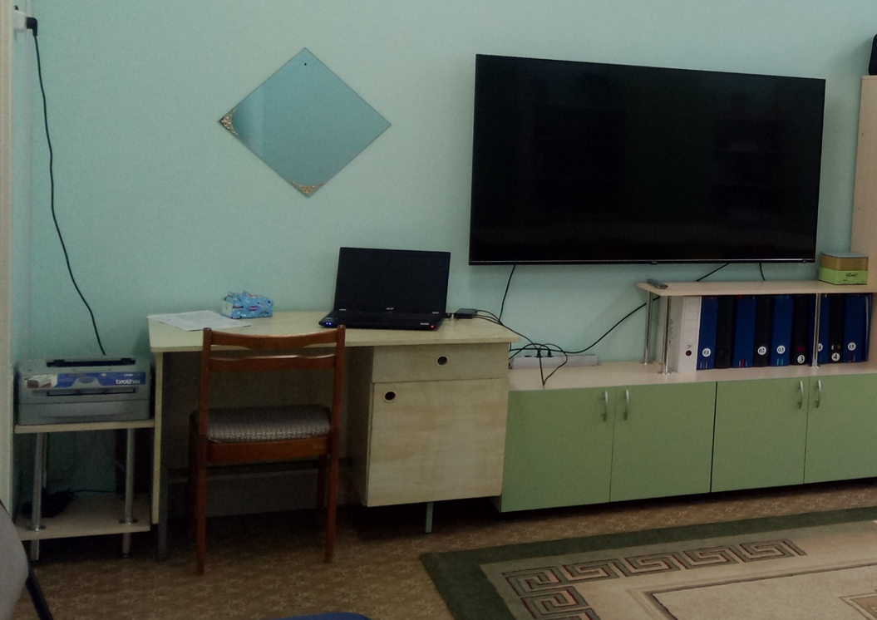
1. Зона консультативной работы. 3. Зона игр за столом. 2. Зона игр и релаксации. 4. Рабочая зона педагога-психолога.
1
3
2
4

Slide 11
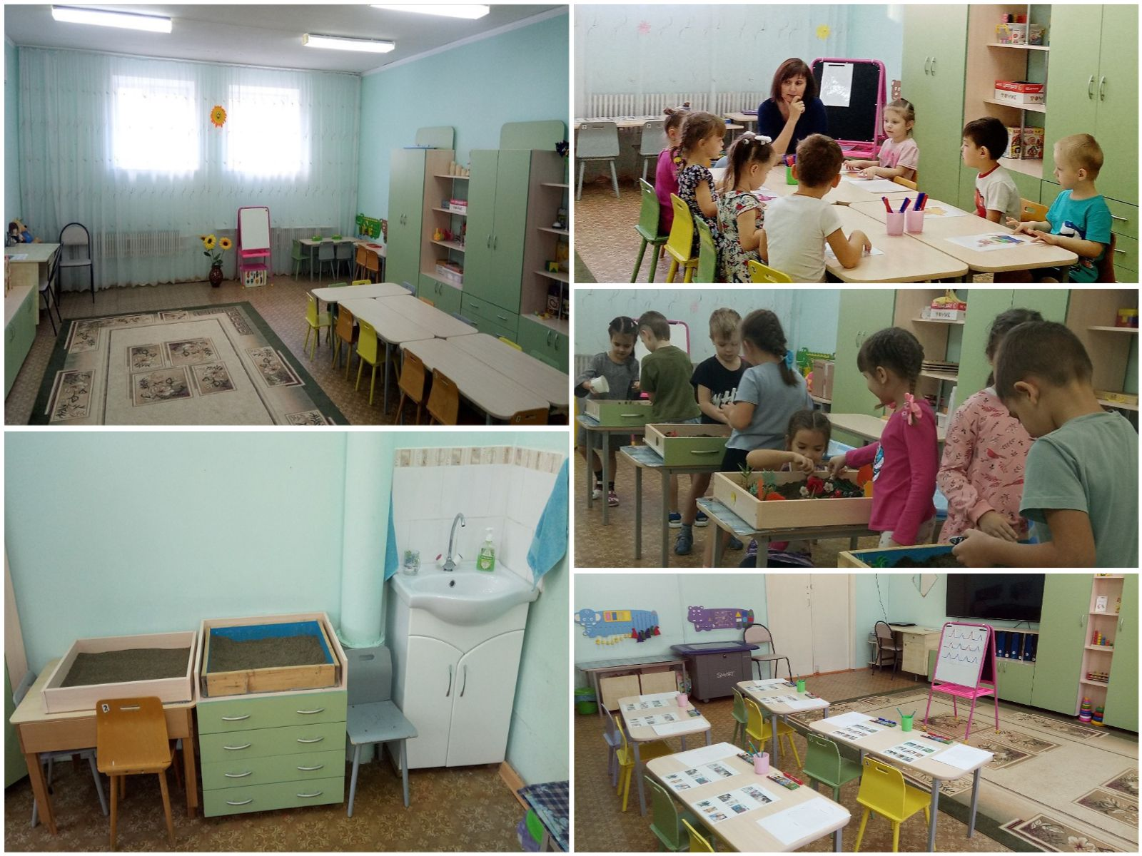
Возможность разнообразного использования различных составляющих предметной среды, например, детской мебели

Slide 12

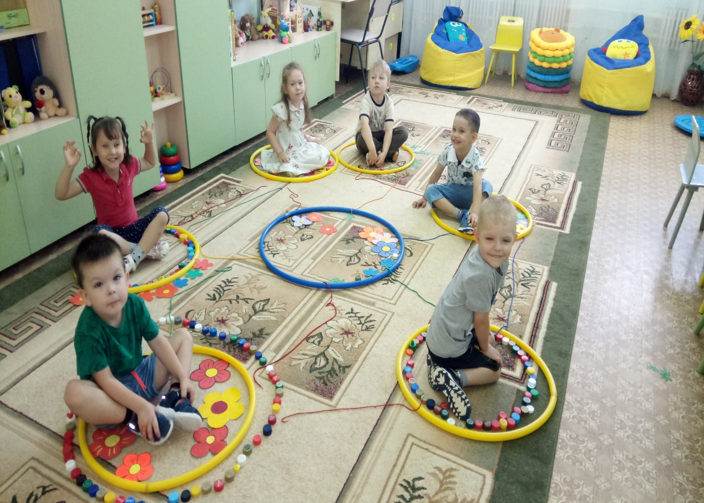
Зона релаксации и снятия эмоционального напряжения
Большое значение для восстановления душевного равновесия ребенка имеет возможность побыть наедине с самим собой, на время отключиться от окружающей действительности.
Дети могут сделать это, забравшись в небольшой матерчатый вигвам или создать свой домик-теремок из обруча.

Slide 13

Зона игровой терапии
Зона игровой терапии в кабинете детского психолога приобретает особое значение и поэтому должна быть по-особому оснащена.
В нее следует приобрести мягкое покрытие для пола, передвижную мебель, способствующую быстрой смене ситуации в игровом сюжете, игрушки, поделочные материалы, карандаши, альбомы и т. д.

Slide 14
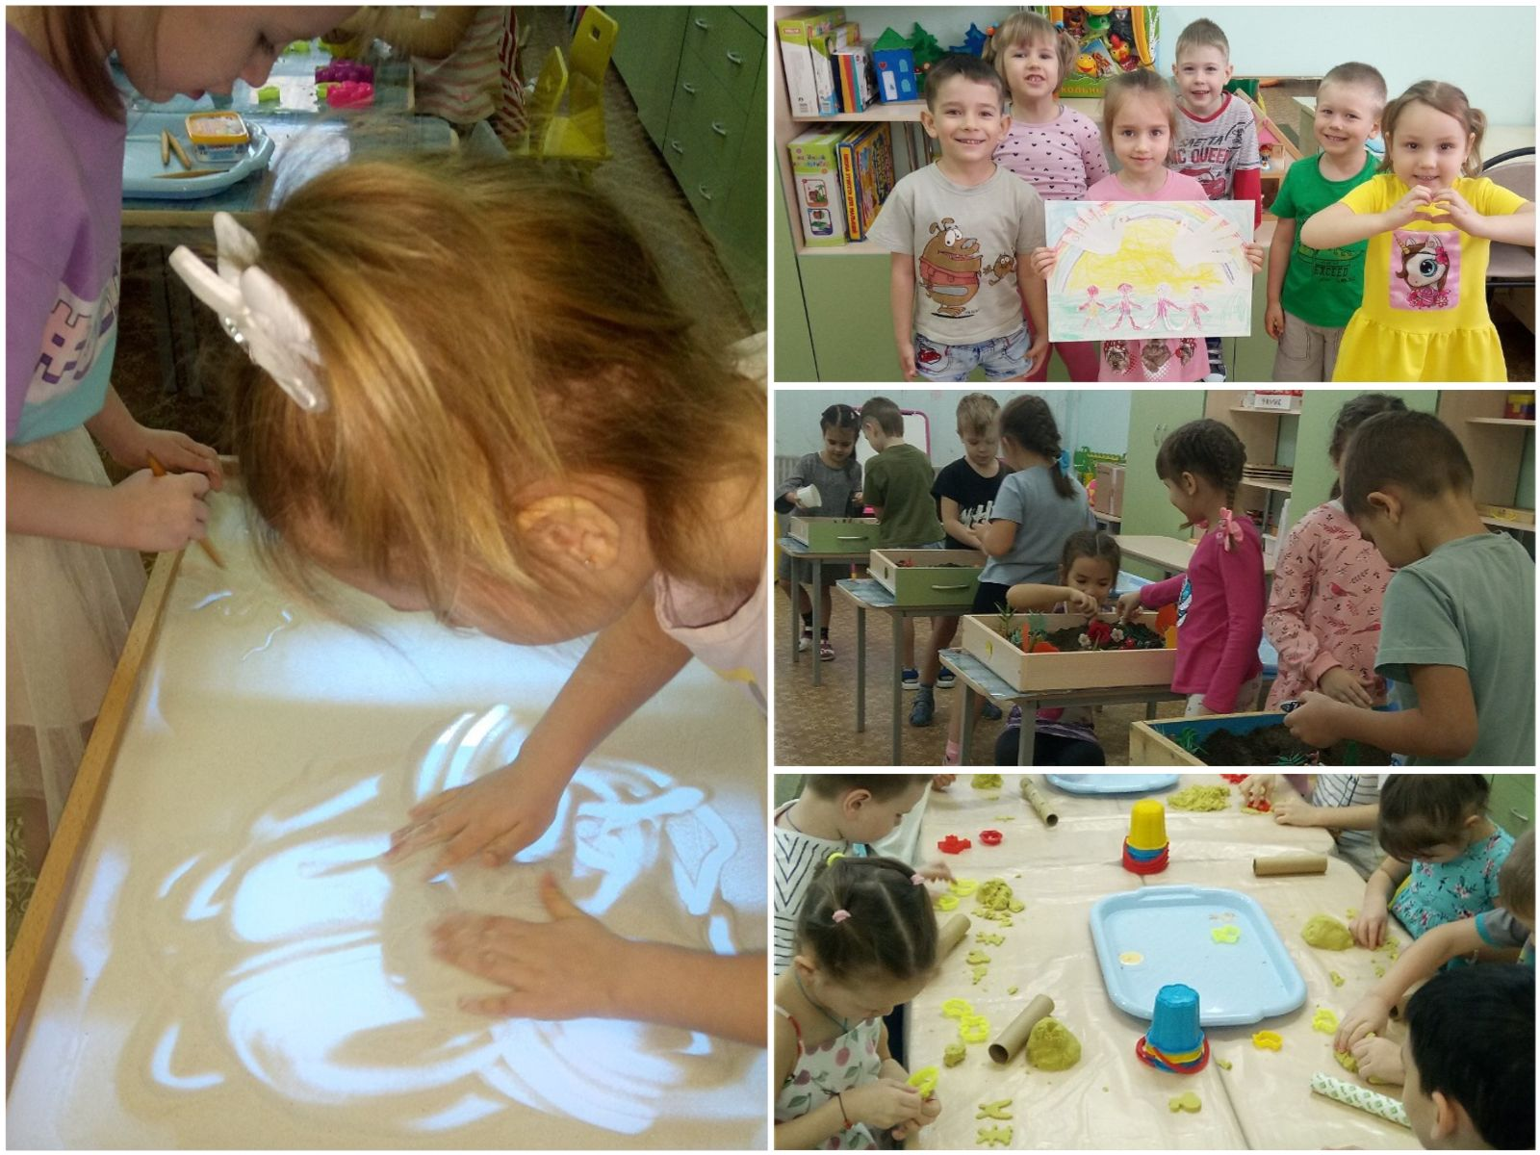
Детская активность в игровой зоне.

Slide 15
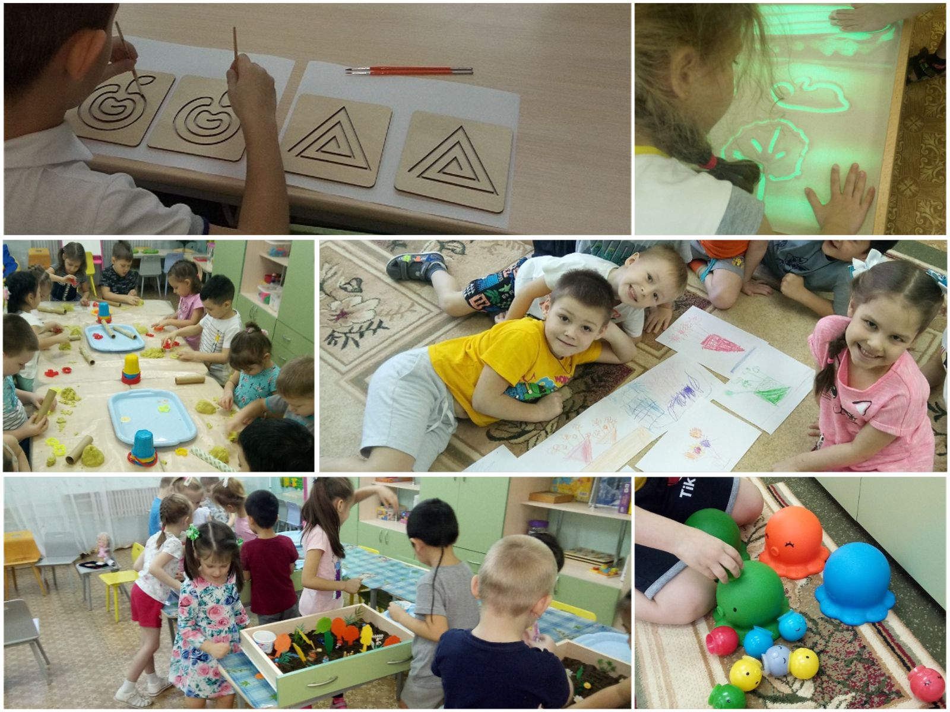
Детская активность в игровой зоне.

Slide 16
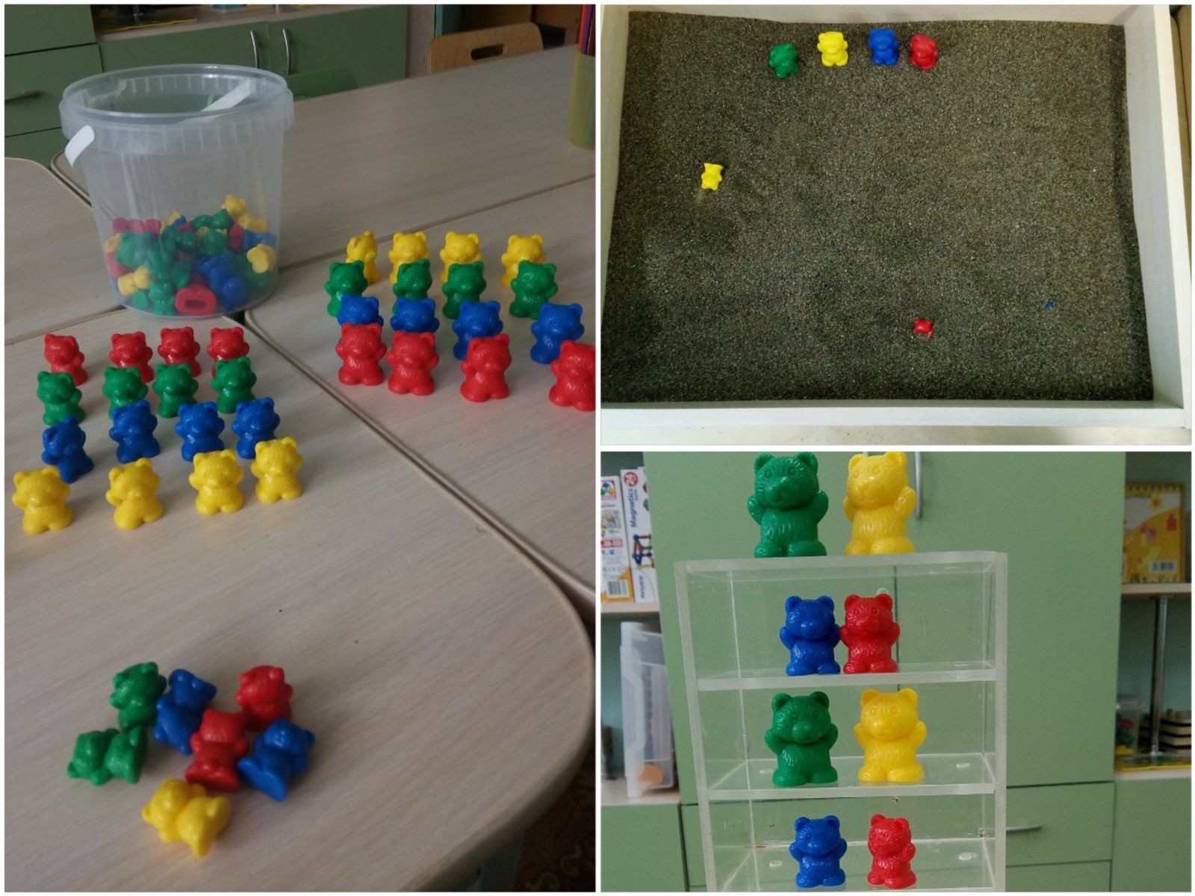
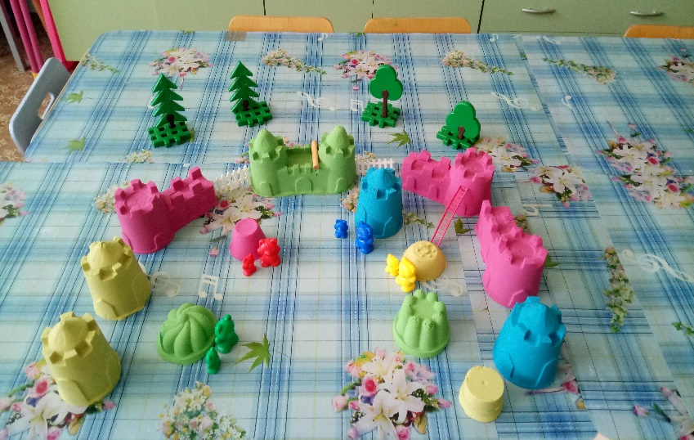
Использование игрушек в соответствии с замыслом ребенка, сюжета в разных функциях.
Игры
с сенсорным материалом

Slide 17
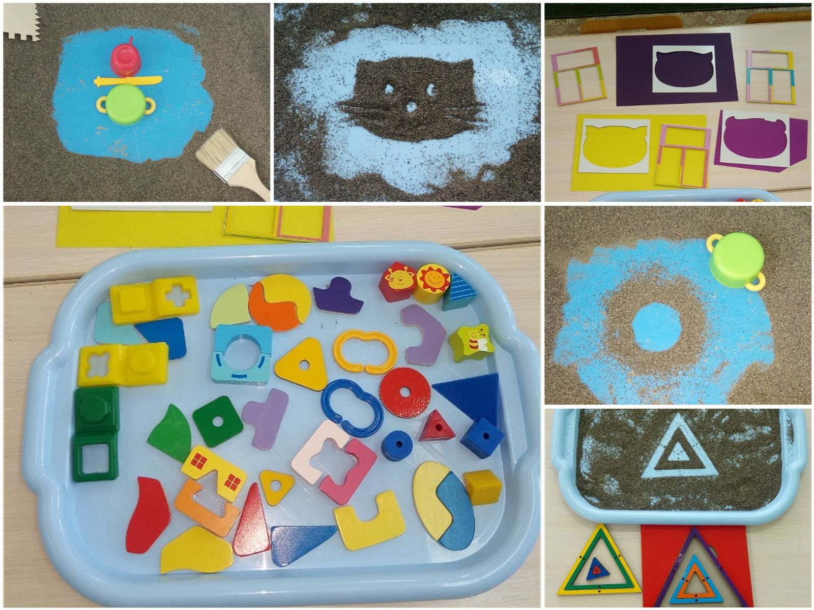
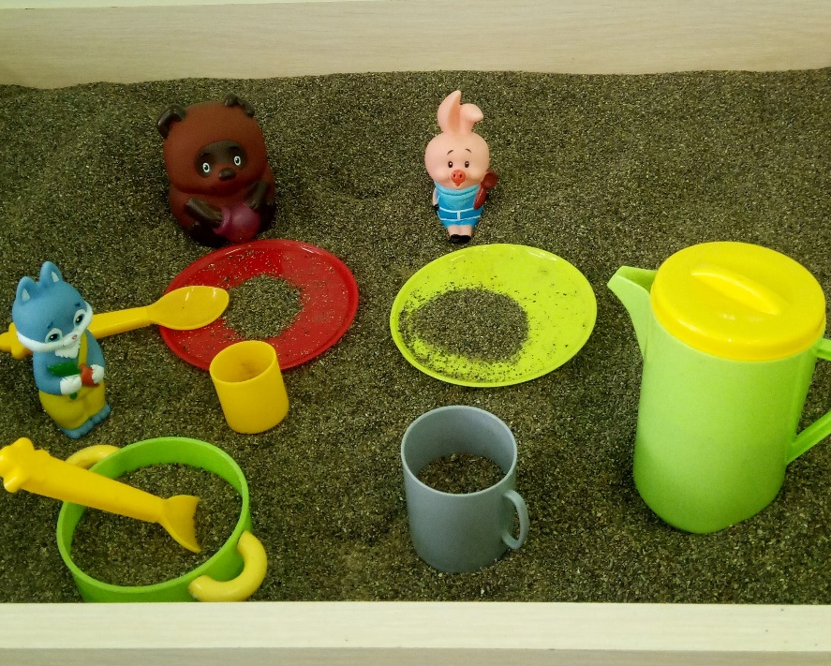
Использование игрушек в соответствии с замыслом ребенка, сюжета в разных функциях.
Шаблоны
для игр с песком.
Детская посуда.

Slide 18
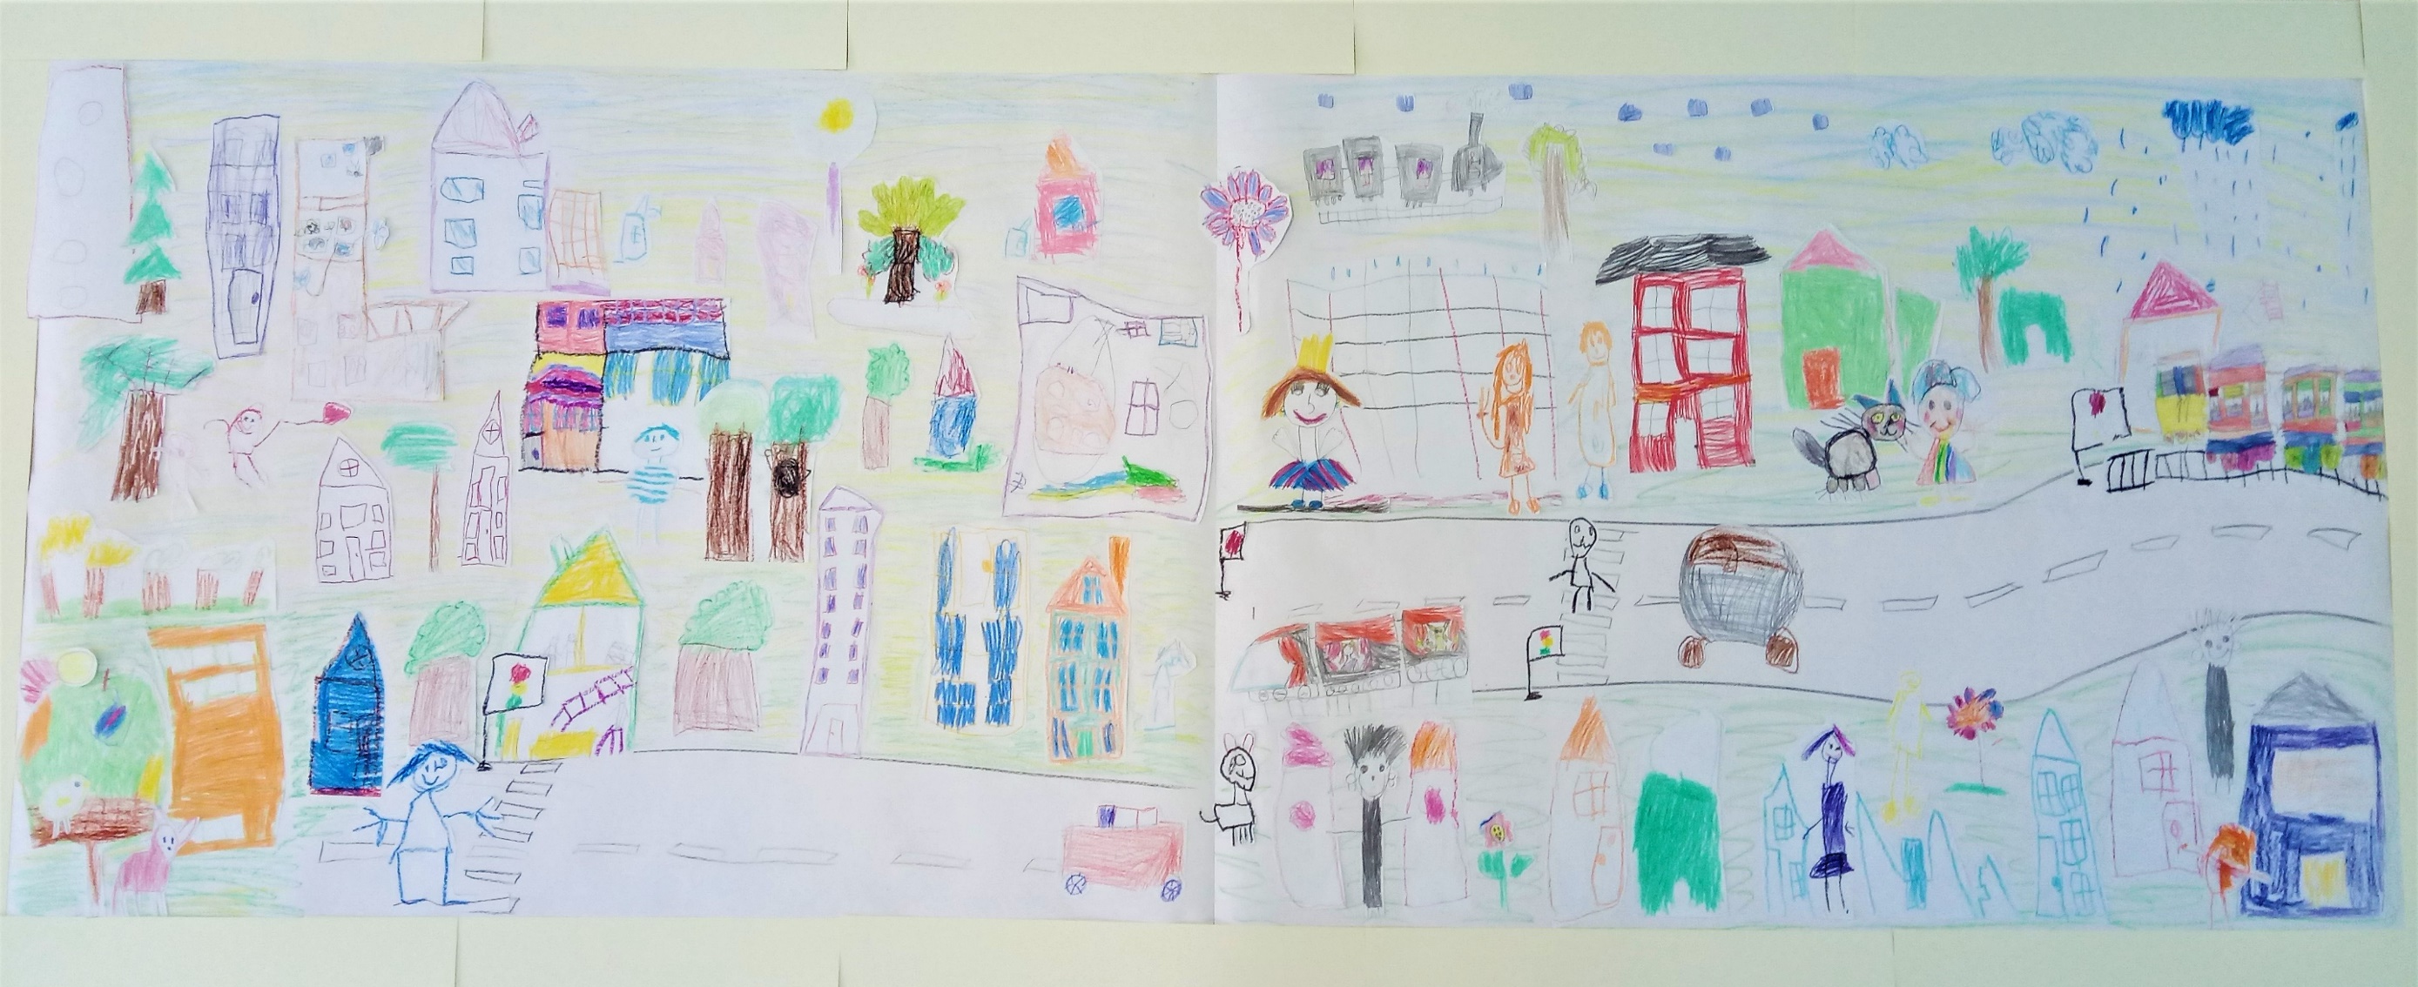
Коллективная работа. Коллаж «День знаний в нашем городе».

Slide 19
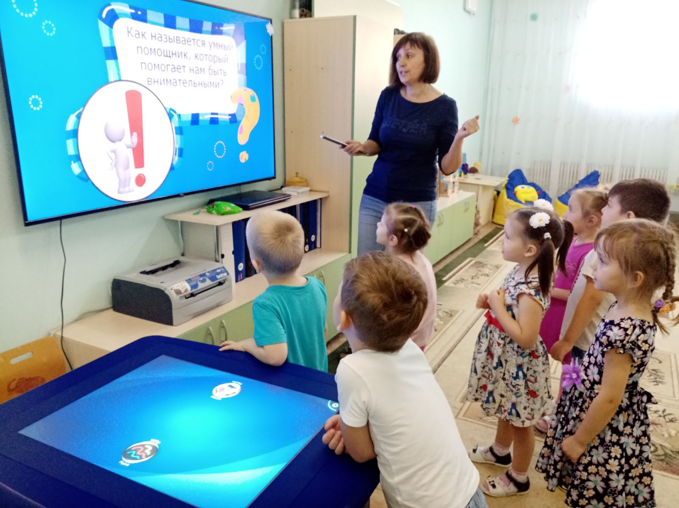
Техническое оснащение кабинета педагога-психолога
• оргтехника (компьютер, принтер, ксерокс);
• система видеозаписи и видеовоспроизведения с набором видеозаписей и слайдов;
• система звукозаписи и звуковоспроизведения с набором звукозаписей.

Slide 20

Проект «Волшебный мир сенсорной комнаты»
МДОАУ
«Детский сад № 38»
победитель
первого этапа грантового конкурса благотворительного фонда «Синара» в номинации «Жизнь без границ».

Slide 21
Спасибо за внимание.

